Slide 2
Agenda
30 min dúvidas da aula 6.
30min apresentar e implementar sensor ultrassônico e servo motor. Lembrar como usar uma biblioteca externa.

Slide 3
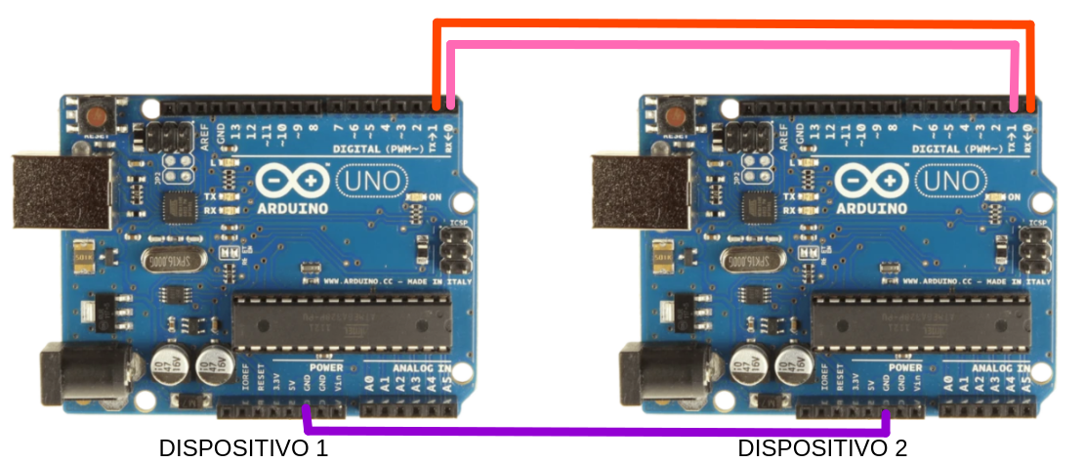
Comunicação entre dispositivos
Na última aula, realizamos a comunicação entre 2 arduinos.

Slide 4
Sugestão de solução para o DESAFIO 2
Essa é apenas uma sugestão de solução parcial, o exercício pode ser resolvido de outras formas.
int ledPin = 11; // nomeia o pino11 do arduino como ledPin
void setup() {
pinMode(ledPin, OUTPUT); //Pino11 como saida
Serial.begin(9600); //Inicialica a comunicação serial
}
void loop() {
char dado; // Declara dado como variável local do tipo char
int valor; // Declara valor como variável local do tipo int
if(Serial.available() > 0){ // Se tem alguma coisa no buffer da serial
dado = Serial.read(); // Então salva o caractere em dado
if (dado == 'A'){ // Se dado igual a 'A', é o potenciometro1
valor = Serial.parseInt(); // salva em valor o valor do pot1 recebido na serial
Serial.println(String("Pot1: ") + valor); // Print para mostrar o valor
delay(100); // delay de 0,1 seg.
}//end if dado == 'A'
if (dado == 'B'){ // Se dado igual a 'B', entao pot2
valor = Serial.parseInt(); // salva em valor o valor do pot2 recebido pela serial
Serial.println(String("Pot2: ") + valor);
delay(100); // delay de 0,1 seg.
}//end if dado == 'B'
}//end if Serial.available
}//end loop

Slide 5
Sugestão de solução para o DESAFIO 2
Solução alternativa e mais robusta. Definimos um padrão de comunicação: “A0000E”
char dado=0, lendo=0, key=0; // Declaração de variáveis
String valor;
void setup() {
Serial.begin(9600); //Inicializa a comunicação serial
}
void loop() {
if(Serial.available() > 0){ // Se tem alguma coisa no buffer da serial
dado = Serial.read(); // Então salva o caractere em dado
if (!lendo && (dado == 'A' || dado == 'a')){ // Se é o primeiro byte e é igual a ‘a’ ou ‘A’.
lendo = 1; // lendo agora é True
key = '1'; // key do potenciômetro 1
valor = ""; // valor começa vazio
} else if(!lendo &&(dado == 'B' || dado == 'b')) { // Se é o primeiro byte e é igual a ‘b’ ou ‘B’.
lendo = 1;
key = '2'; // key do potenciômetro 2
valor = "";
} else if(lendo &&(dado == 'E' || dado == 'e')) { // Se é igual a ‘e’ ou ‘E’, último byte, fim da leitura serial.
lendo = 0; // fim da leitura do buffer lendo <- false
Serial.println(String("Pot") + key + String(": ") + valor); // printa o que recebeu da serial
key = 0; // key volta pra zero
} else if(lendo && dado >= '0' && dado <= '9') { // se lendo é verdadeiro e dado é um número
valor += dado; // incrementa a string valor, concatena o valor+dado
}
}//end if Serial.available
}//end loop

Slide 6
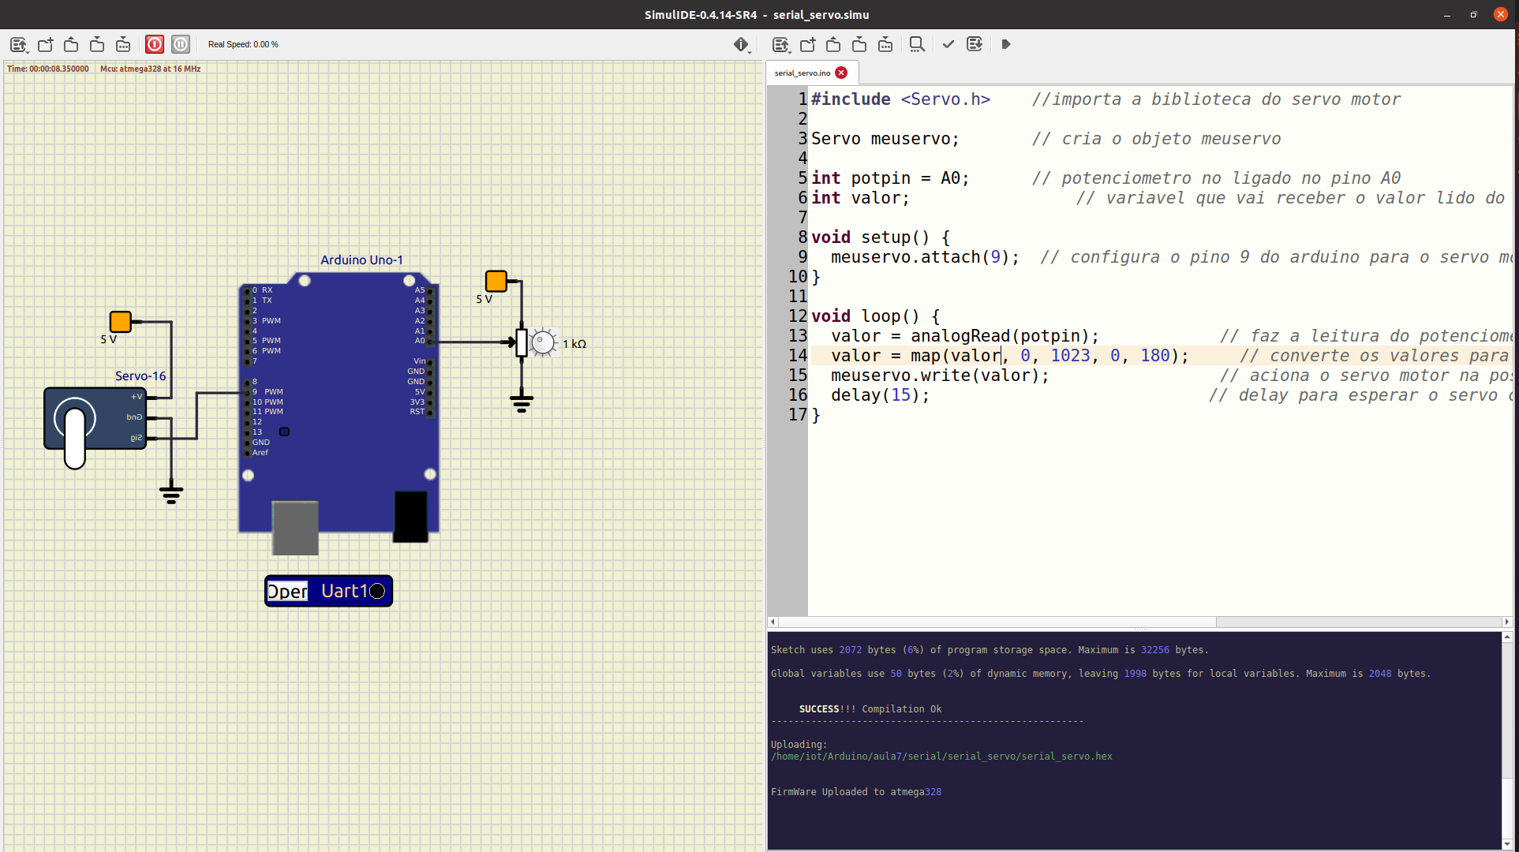
Desafio 1
Controle de servo motor com arduino via comunicação serial:
Abra os arquivos .simu e .ino da pasta serial_servo. Rode o programa e interprete o código disponibilizado. O código faz o controle de posição do servo motor em função do valor do potenciômetro.
Exemplo de funcionamento: https://learn.adafruit.com/circuit-playground-express-auto-sunglasses

Slide 7
Desafio 1
Controle de servo motor com arduino via comunicação serial:
Circuito:
Não é necessário realizar alteração no circuito;
Código:
Altere o código disponibilizado para que o servo motor receba a posição por comunicação serial através de outro arduino.
Defina um padrão de comunicação como “A0000E”, ou crie o seu próprio padrão.
Sugestão, use como base os códigos da última aula serial_buttons.

Slide 8
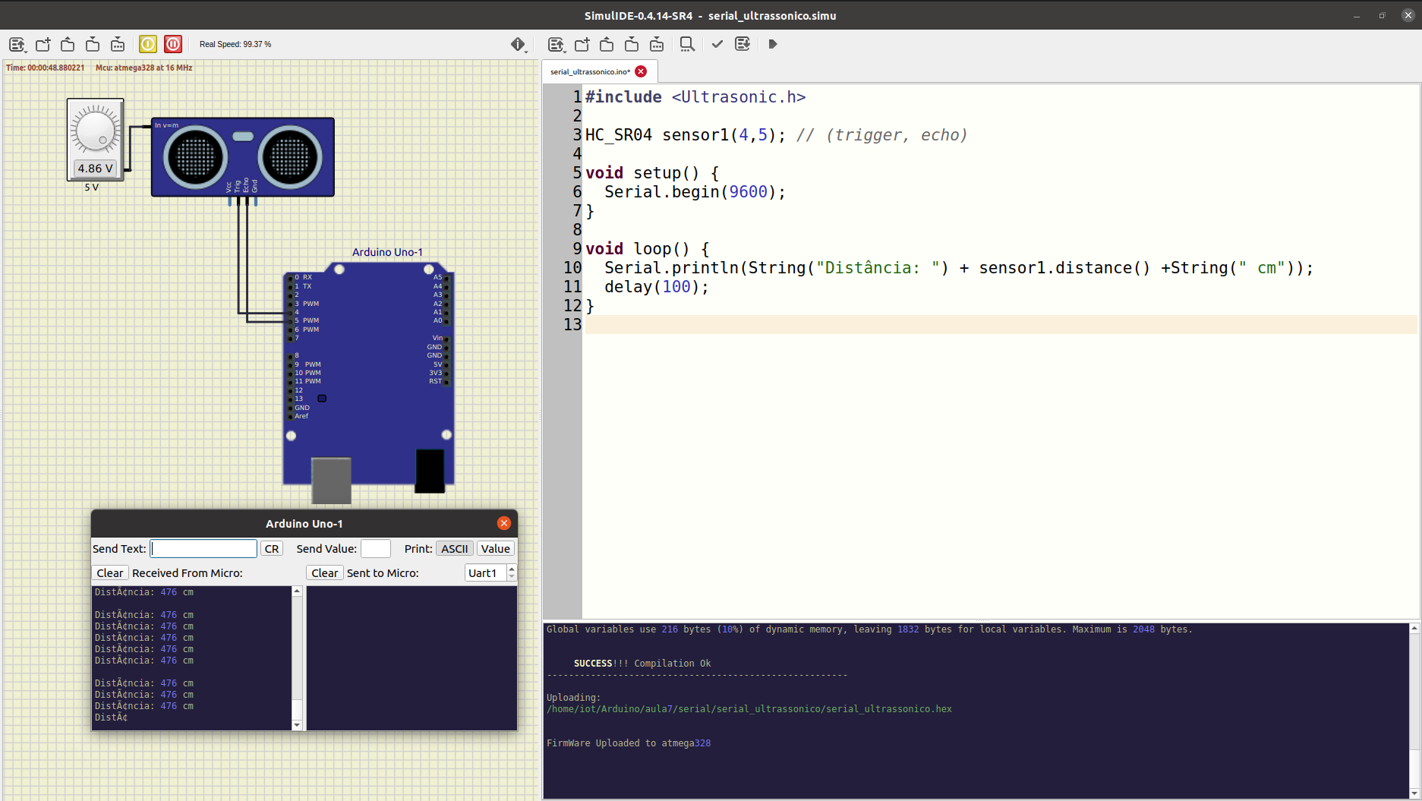
Desafio 2
Monitoramento de distância com sensor ultrassônico:
Abra os arquivos .simu e .ino da pasta serial_ultrassonico. Rode o programa e interprete o código disponibilizado. Para compilar corretamente é necessário instalar a biblioteca do sensor. Abra a IDE do Arduino, clique em Sketch → Import Library… → Add Library… e selecione o “Ultrasonic-master.zip” que esta na pasta serial_ultrassonico.
Exemplo de funcionamento: https://www.adafruit.com/product/3942

Slide 9
Desafio 3
Com a pandemia causada pela covid-19, um novo normal foi instalado em nossas vidas. Nesse sentido, a atenção para evitar o contágio e a transmissão passa não apenas por uso de máscara mas também por evitar o contato em superfícies comuns a muitas pessoas. O simples ato de abrir uma lixeira para jogar alguma coisa fora, pegar álcool em gel de um recipiente ou abrir/fechar uma torneira pode ser suficiente para se contaminar e transmitir o vírus.
Pensando nisso, você foi contratado para desenvolver uma solução simples que possa ser implementada em estabelecimentos comerciais e residenciais. De imediato você propôs uma solução com arduino, sensor e atuador.
Sensor escolhido: Sensor ultrassônico
Atuador escolhido: Servo Motor
O Funcionamento é simples:
O sensor ultrassônico faz leitura de distância. Dependendo da distância aciona o servo motor para abrir ou fechar.

Slide 10
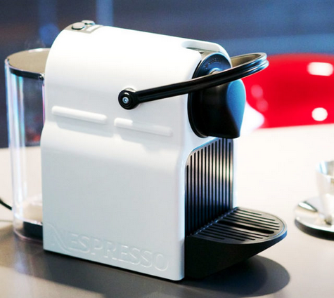
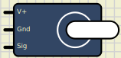
Desafio 3
Uma empresa gostou do seu produto e pediu para você adaptar a solução em uma máquina de café. O resultado do protótipo ficou parecido com a imagem.

Slide 11
Desafio 3
Esse conjunto de sensor e atuador é responsável por detectar se tem uma xícara de café. Se sim, atua o servo para abrir o compartimento de colocar cápsula de café, caso contrário, mantém o compartimento fechado.
sensor: Distância menor que 20 cm, tem xicara para fazer café.
Atuador: Servo na posição 0 graus, compartimento fechado para colocar cápsula. Servo na posição 90 graus, compartimento aberto para colocar cápsula de café.

Slide 12
Desafio 3
Esse conjunto de sensor e atuador é responsável por detectar qual o tamanho do café, curto (20 ml) ou longo (40 ml). A detecção é feita em função da distância que a mão do usuário está do sensor.
Sensor: Se o usuário mantiver a palma da mão em uma distância maior que 30 cm, café longo, caso contrário curto.
Atuador: A posição inicial do do servo motor é 90 graus (condição de repouso). O servo motor gira para 0 graus e faz um café longo, caso contrário o servo gira 180 graus para um café curto. Após chegar a escolha da opção o servo volta para a posição de repouso.

Slide 13
Desafio 3
Implemente essa solução e faça seu cliente feliz :).
Caso seja necessário, proponha e implemente as melhorias para o melhor funcionamento desse sistema .

